Slide 1
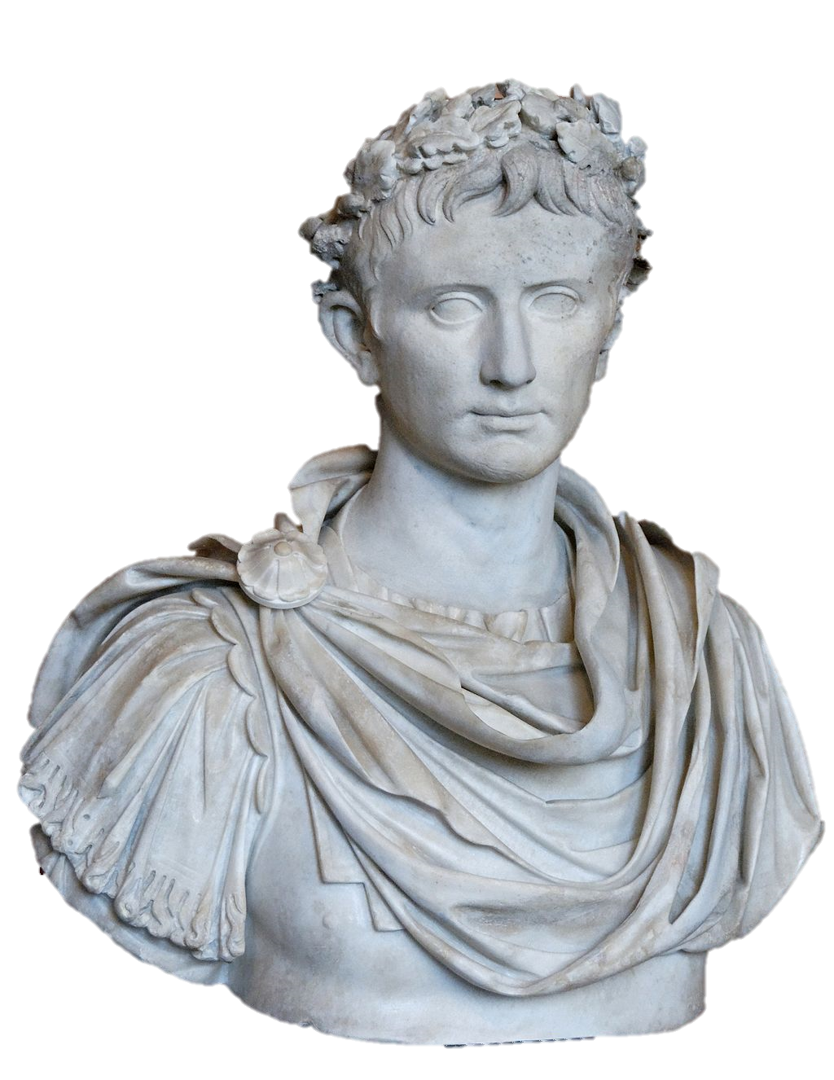
Звичаї римлян у період Республіки
Презентацію підготувала учениця 6- класу Прізвище Ім’я

Slide 2
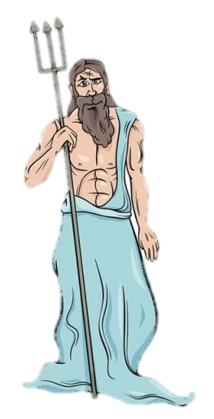
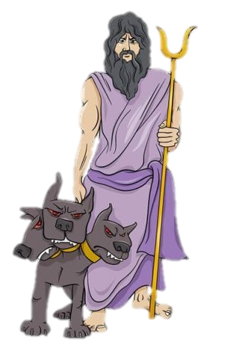
Релігія
У житті римської громадянської общини велику роль відігравали релігія та звичаї. Кожен був зобов’язаний брати участь в обрядах своєї фамілії та громадянської общини. Римські боги були дуже схожі на грецьких: їх навіть називали і латинськими, і грецькими іменами.

Slide 3
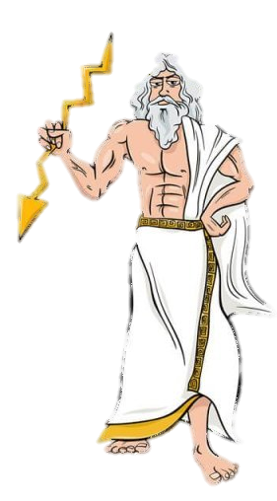
Релігія
Головним богом римлян був Юпітер (у греків – Зевс). Він вважався божеством денного світла та блискавки. На честь Юпітера римляни влаштовували Великі Римські ігри, які проходили щороку. У цирку, розташованому в долині між Палатинським та Авентинським пагорбами, проводили змагання атлетів і колісниць. Із часом храм Юпітера на Капітолії став головним храмом Рима. Бокові приміщення в храмі присвячувалися дружині та доньці Юпітера – богиням Юноні та Мінерві.

Slide 4

Релігія
Діва Мінерва (грецька Афіна) була покровителькою наук, ремесел, мистецтва. Юнона[1] (грецька Гера) була богинею одружених жінок. На її честь 1 березня відзначали свято – матроналії.
Селяни вшановували богів землеробства. Господаркою хлібних полів була Церера (грецька Деметра), богом вина – Лібер (грецький Діоніс). Богиня Діана (грецька Артеміда Ефеська) вважалася покровителькою всіх латинян і захисницею простих людей – плебеїв і навіть рабів. Храм Діани на Авентині був притулком для рабів-утікачів.

Slide 5
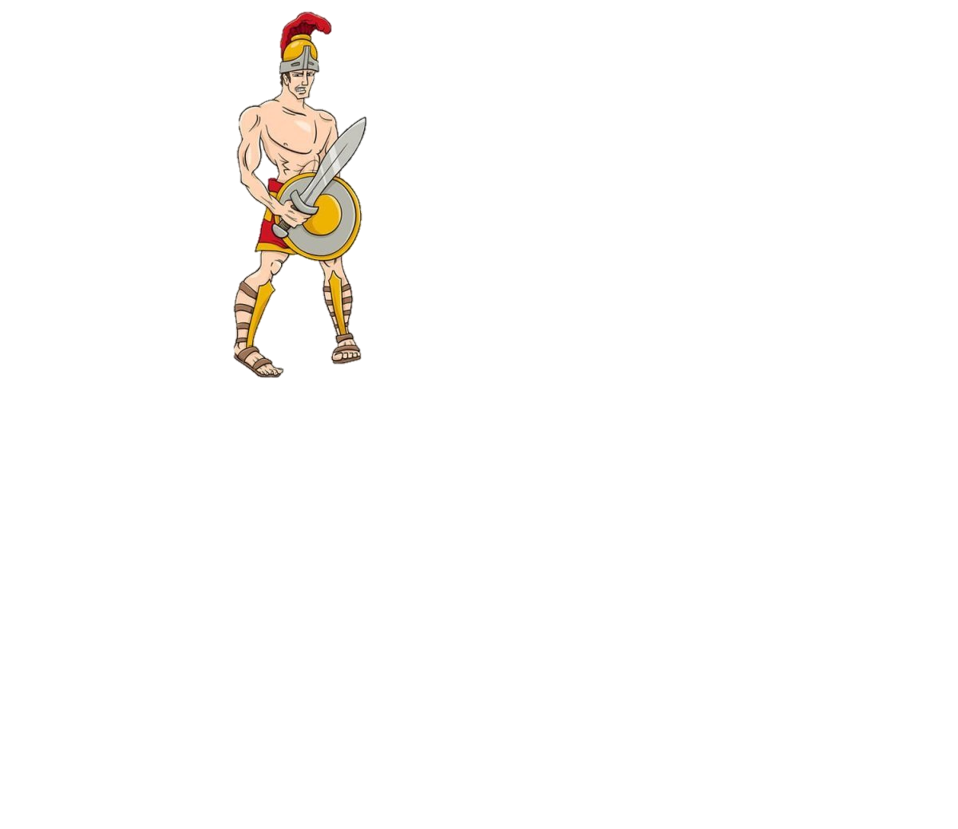
Релігія
Великою шаною користувався у римлян бог війни Марс (грецький Арес), якого вони вважали своїм прабатьком. Як покровителя народних зборів, його ще називали Квірином. Зазначимо, що Квірином римляни іноді називали свого першого царя Ромула, якого вважали сином бога Марса, а самих римських громадян – квіритами.

Slide 6
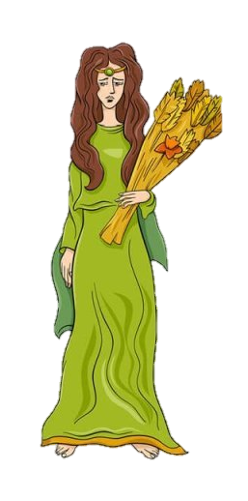
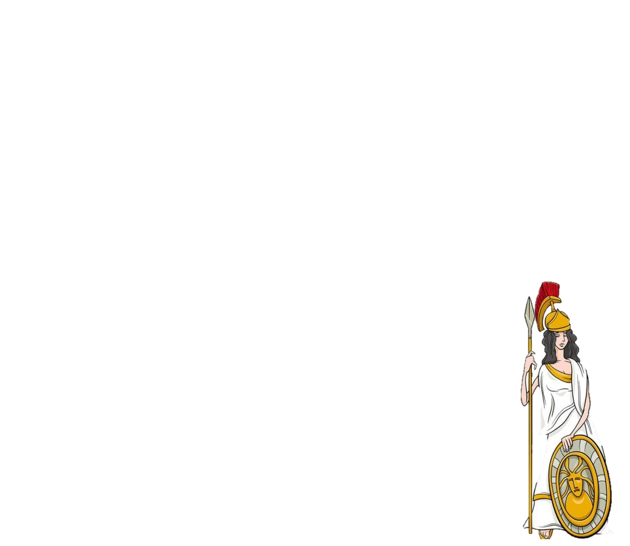
Релігія
Римляни вірили, що їхня держава існуватиме доти, доки горить вогонь Вести – богині домашнього вогнища. Діви-весталки, жриці Вести, зберігали потаємні святині, вивезені Енеєм із Трої. Вони також здійснювали дуже давні обряди та підтримували священне полум’я – вогнище всієї Римської держави.

Slide 7
Дякую за увагу!

